Slide 1


Conduite et gestion de projets informatiques : une introduction
CI 1 A- Semestre 5
Selwa ELFIRDOUSSI

Slide 2

Unité d’enseignement
Thématique:
Développement logiciel, projets logiciels
Ce module est le principal projet de génie logiciel de première année. Il consiste à développer par équipe un logiciel qui répond aux attentes d'un client conformément aux besoins et aux exigences exprimés dans le cahier des charges. Le logiciel produit et ses manuels, un rapport et une soutenance orale constituent la base de notation de ce module.
Objectif:
Ce module permet d'initier les élèves ingénieurs aux domaines suivants :
programmation avancée et répartition du travail dans des groupes de programmation
intégration logicielle
respect des délais
interaction avec un client et un responsable pédagogique qui joue le rôle de chef de service

Slide 3
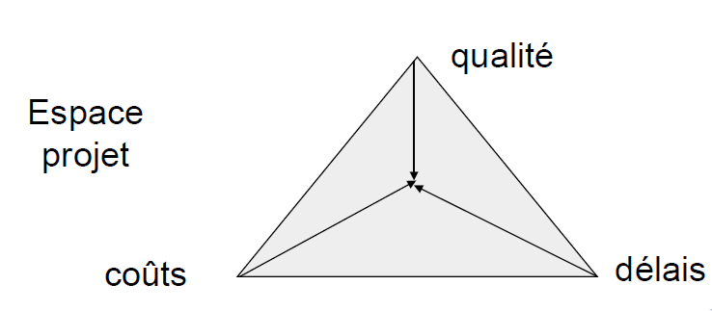
Un projet Informatique?
Ensemble d’activités organisées en phases et étapes, Permettant la réalisation d’un objectif défini et précis,
dans des délais fixés (date début et date de fin) ,
Mobilisant des ressources humaines et matérielles
Il est unique,
possédant un coût prévisionnel et des gains espérés
Se termine par la mise en place d’un système d’information.

Slide 4
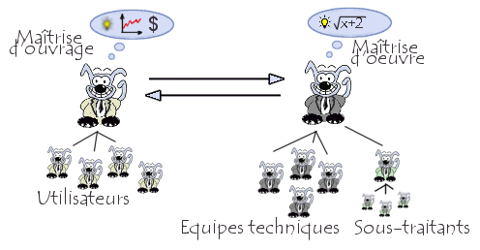
Acteurs d’un projet
Acteurs d’un projet : Pour partager et désigner les responsabilités.
Réaliser l'ouvrage
personne physique ou morale qui reçoit
mission de la maîtrise d’ouvrage pour assurer la conception
et la réalisation de l’ouvrage.
Exprimer le besoin, et l'objectif du projet.
personne physique ou morale
propriétaire de l’ouvrage. Il détermine les objectifs, le budget
et les délais de réalisation.
Communication entre maîtrise d'oeuvre et maîtrise d'ouvrage !!!!!!

Slide 5
Les rôles dans un projet
Exemple
L’équipe IT
L’entreprise sous traitante.
Les enseignants;
La direction d’enseignement

Slide 6
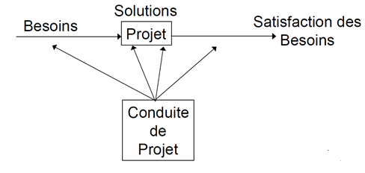
Conduite de projet (1)
Organisation méthodologique mise en œuvre pour faire en sorte que l’ouvrage réalisé par le maître d’oeuvre réponde aux attentes du maître d’ouvrage dans les contraintes de délai, coût et qualité.

Slide 7
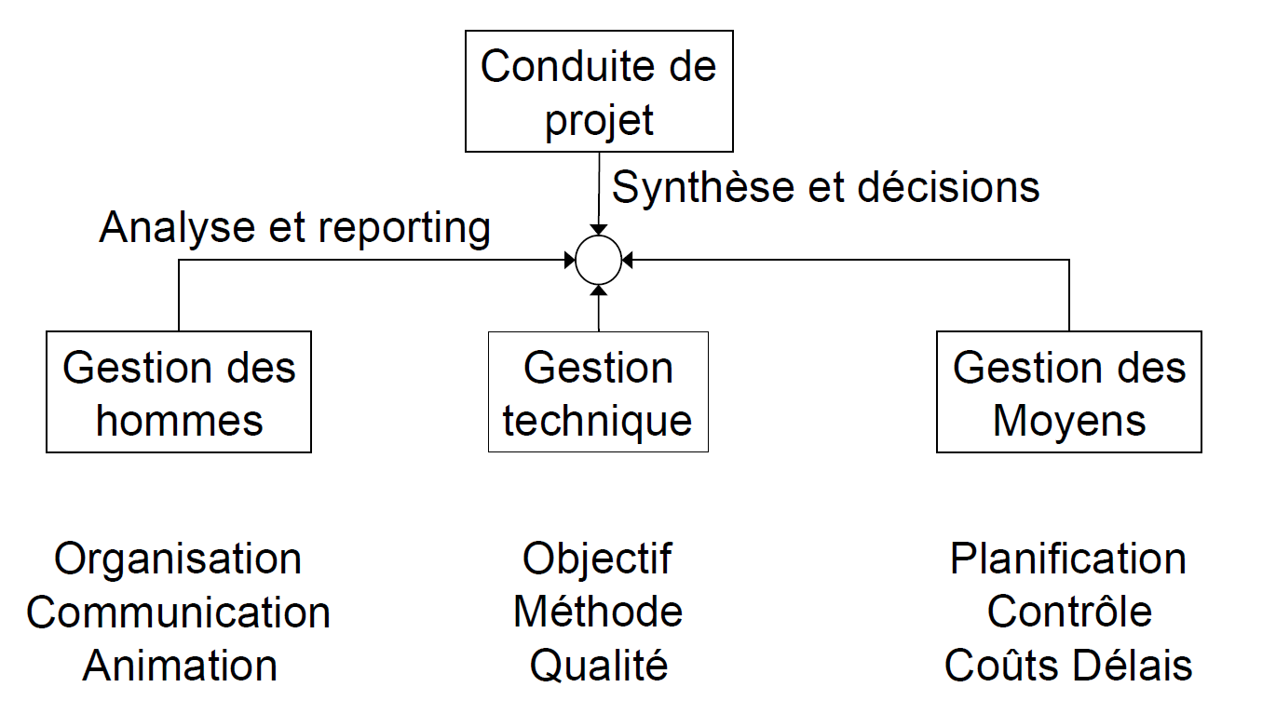
Conduite de projet (2)

Slide 8
Conduite de projet (3)
La conduite de projet se situe à 2 niveaux :
– lors de la conception : fixer les objectifs, la stratégie, les moyens, l’organisation et le programme d’action
– lors de la réalisation : s’assurer du bon déroulement du projet, de la
qualité, du respect des délais et des budgets, faciliter les travaux de mise en œuvre et de maintenance

Slide 9
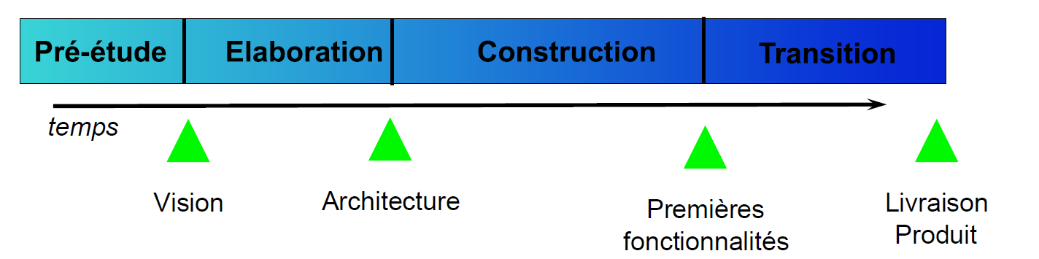
Cycle de vie de projet
Un projet se démarque par son cycle de vie, qui est généralement présenté comme étant constitué de phases :
Pré-étude : Définition de la portée du projet et développement des cas
Vision : Glossaire, Détermination des parties prenantes et des utilisateurs, Détermination de leurs besoins, Besoins fonctionnels et non fonctionnels, Contraintes de conception
Elaboration : Planification du projet, spécification des caractéristiques, des fondements de l’architecture
Architecture : Document d’architecture Logicielle, Différentes vues selon la partie prenante, Une architecture candidate, Comportement et conception des composants du système
Construction : Construction du produit
Transition : Préparation du produit pour les utilisateurs

Slide 10
Modèles de développement
Organiser les différentes phases du cycle de vie pour :
L'obtention d'un logiciel fiable, adaptable et efficace
Guider le développeur dans ses activités techniques
Fournir des moyens pour gérer le développement et la maintenance (ressources, délais, avancement, etc.)
Plusieurs modèles sont proposés :
– Modèle “code-and-fix”
– Modèle en cascade
– Modèle en V
– Modèle en spirale
– ...
– Processus unifié

Slide 11
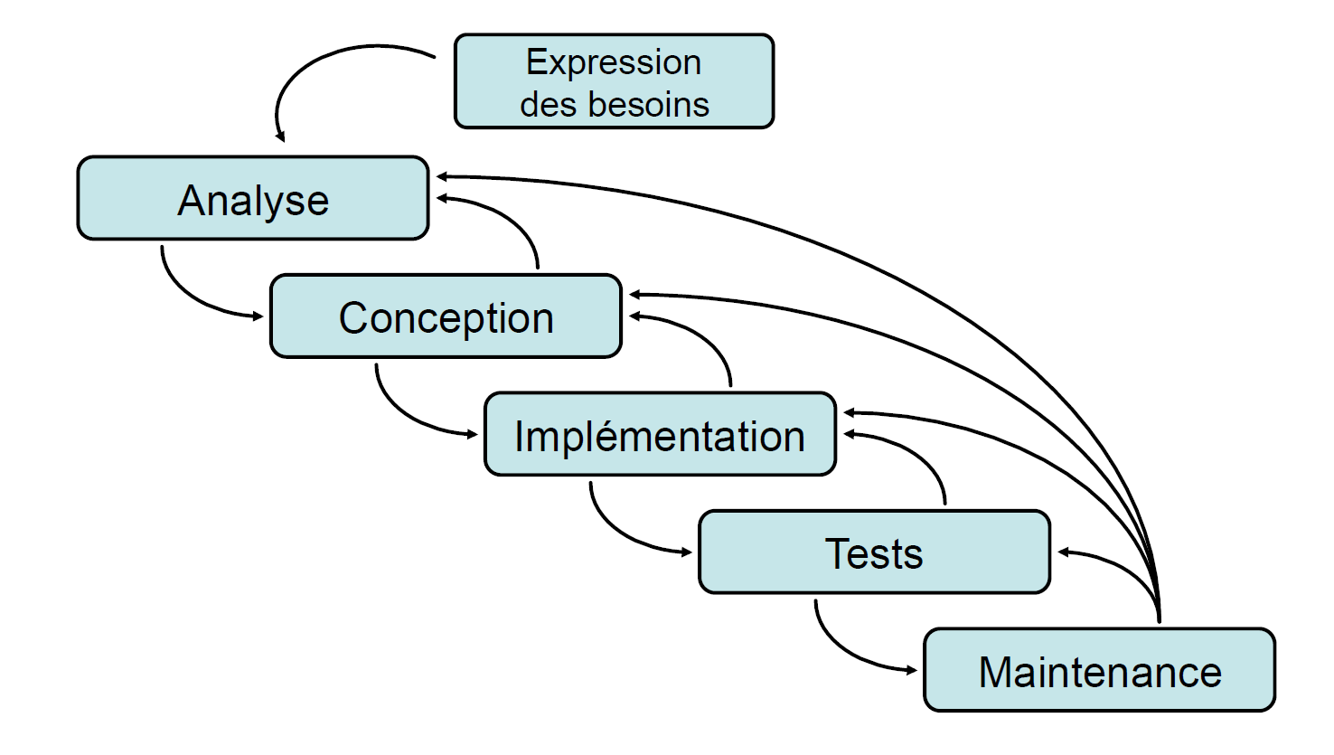
Modèle en cascade
Atteinte de l’objectif par atteinte ordonnée de sous –objectifs.
Les activités sont représentées dans des processus séparés.
•Processus séquentiel: Chaque étape doit être terminée avant que la suivante commence.

Slide 12
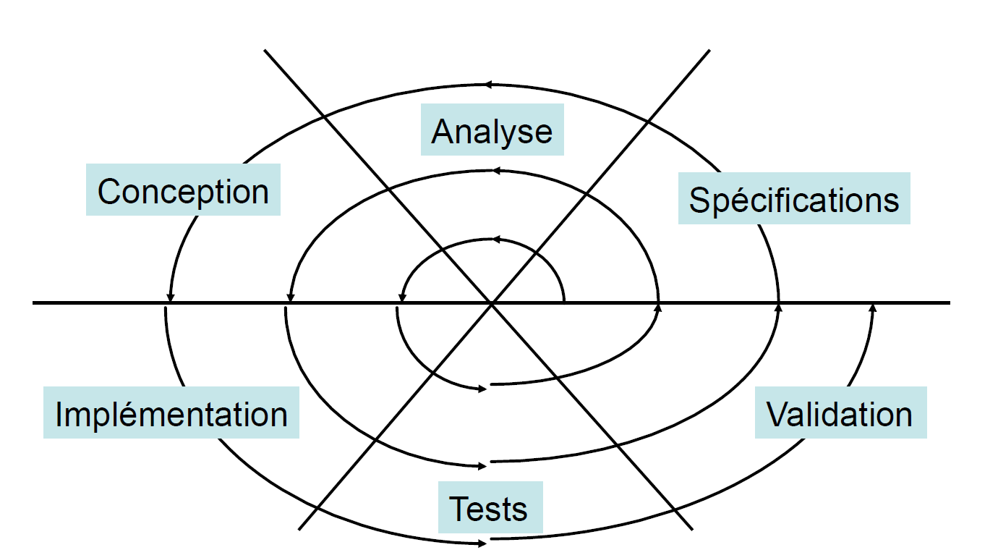
Modèle en spirale
Mise de l’accent sur l’évaluation des risques.
•A chaque étape, après avoir défini les objectifs et les alternatives, celles-ci sont évaluées par différentes techniques (prototypage, simulation, ...), l’étape est réalisée et la suite est planifiée.

Slide 13
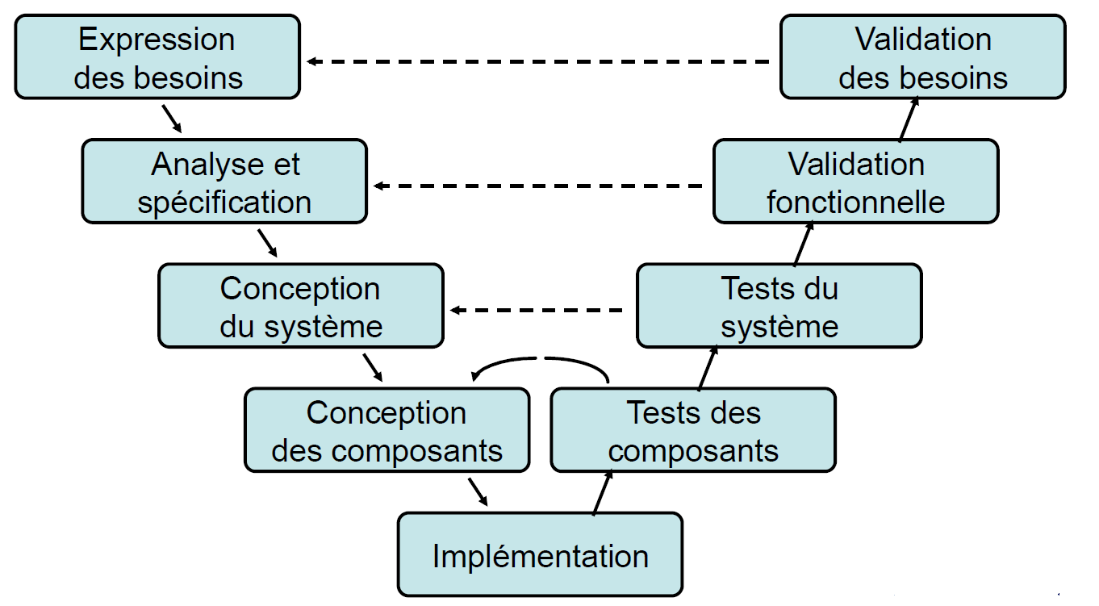
Modèle en V
Amélioration du modèle en cascade
•Met en évidence la symétrie et la relation qu’il y a entre les phases du début du cycle de vie et celles de fin.
•Les phases du début doivent être accompagnées d’une planification des phases de fin
•Lors de la planification, on développe et documente les plans de test.

Slide 14
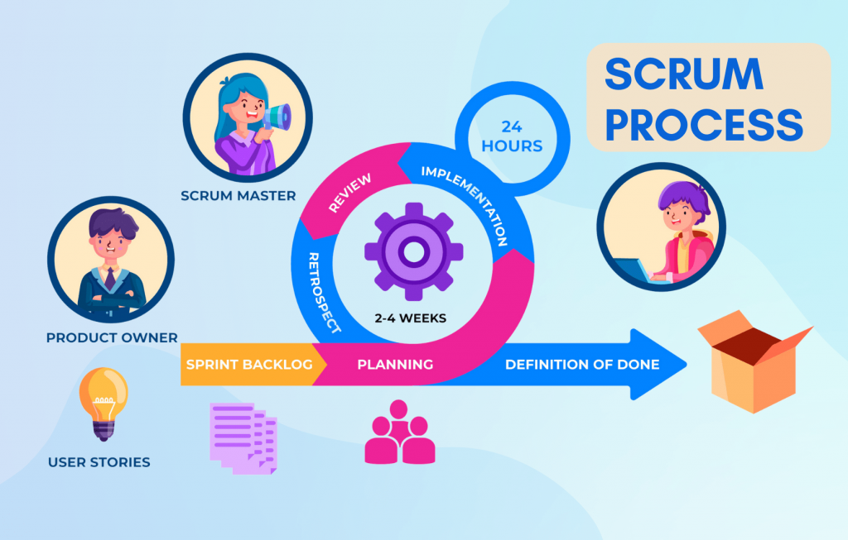
Le modèle agile
Les entreprises qui se consacrent à une transformation numérique complète finissent par appliquer et développer des approches agiles au sein de leurs départements afin d'offrir des biens et/ou services de meilleure qualité à moindre coût et en moins de temps.
L'approche agile du développement logiciel vise à fournir des systèmes logiciels fonctionnels dans un court laps de temps.
l'expérience et les capacités que les membres de l'équipe de développement apportent
Les activités du projet sont réalisées en cycles courts appelés sprints

Slide 15
Activités de développement
Elles sont décrites de façon indépendante en indiquant leur rôle.
Selon le modèle, une activité peut jouer un rôle plus ou moins important et parfois ne pas exister du tout.
Elles concernent :
–Planification (Étude de la faisabilité)
–Expression des besoins (Requirement analysis)
–Analyse (Spécification formelle)
–Conception (Spécification technique)
–Implémentation (Codage) et tests unitaires
–Intégration et tests d’ensemble
–Livraison
–Maintenance
Notion de mesure (J/h)

Slide 16
Etapes du projet dans le contexte de l’enseignement
Expression des besoins : Définir le cahier des charges : qui consiste à exprimer d’une manière très clair et formelle les attendus du projet,
Analyse & Conception :Faire une analyse du projet : spécifications fonctionnelles (quoi) et techniques (comment)
Implémentation & Test : Réaliser le projet et le tester (recette)
Livraison, maintenance, évolution : livraison du produit final à l’utilisateur , formation, suivi, modifications, améliorations après livraison.
➔ Ordonnancement et planification du projet

Slide 17
Expression des besoins
Décrire la situation future recherchée et souhaitée.
Comment définir ses objectifs :
Rédiger le plan d’exécution :
Contenu : que vous voulons nous faire?
dimension : avec quelle précision et combien d’effort,
et temps : en combien de temps ?
Définir qui sera le lien entre la maîtrise d’ouvrage et la maîtrise d’œuvre,
Faites la distinction entre « quoi » et « comment »
➔ Livrable : Cahier des charges

Slide 18
Analyse & Conception
Définir les spécifications fonctionnelles suite au cahier des charges ➔ Quoi
Définir la conception technique suite aux spécifications fonctionnelles ➔ comment
Réaliser une maquette du projet (format statique)
Livrable : Analyse détaillée du projet

Slide 19
Implémentation & Test
Décomposer le développement du projet en plusieurs tâches , avec une affectation tâche ressource.
Création des sprints et tickets dans JIRA : Utilisation de la méthode SCRUM pour une meilleure agilité.
Réalisation des programmes dans un (des) langage(s) de programmation
Tests selon les plans définis lors de la conception
Livrable : Produit final

Slide 20
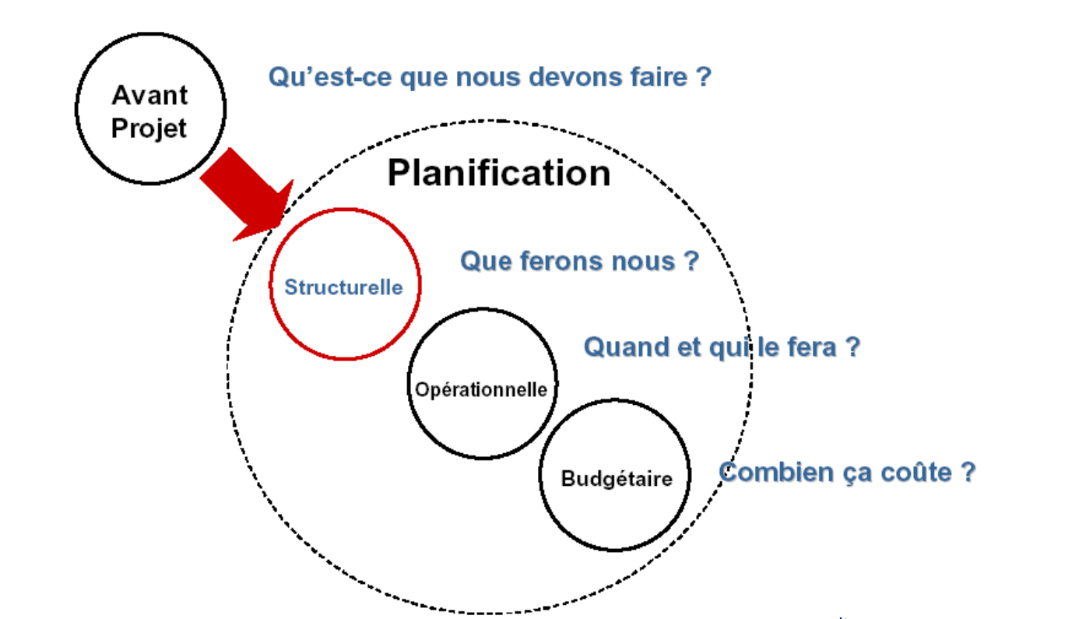
Planifier

Slide 21
Planifier
Check List :
Le chef de projet
L’équipe projet (Rôles et responsabilités)
Les interventions externes (Utilisateurs, décideurs, etc.)
Les réunions de conduite de projet et Les participants à ces réunions,
Les procédures de communications (PV, documents et destinataires)
➔ Livrable : Planning du déroulement du projet

Slide 22
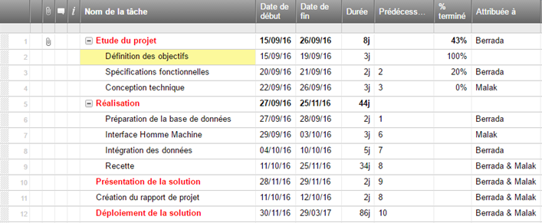
Ordonnancement
Lister les tâches par ordre et prérequis

Slide 23
Planification opérationnelle
Organisation dans le temps des activités
Le calendrier [planning] répond au quand-est-fait-quoi?.
Diagramme de GANTT : Représentation graphique du déroulement du projet
Chaque tâche est représentée par une ligne,
Les colonnes représentent les jours, semaines ou mois du calendrier selon la durée du projet.
Deux types de Gantt :
Gantt des tâches (plan d'avancement)
Gantt des ressources (humaines et matérielles)
http://www.commentcamarche.net/#ID=161&module=download

Slide 24
Contrôler et suivre le projet
Processus de contrôle et suivi :
Appréciation de l’état réel du projet,
Analyse des décalages,
Mesures de correction et d’ajustement
➔ Livrable : PV de la réunion, état d’avancement, point spécifique, etc.

Slide 25
Et pour finir
Pour une bonne gestion de projet :
Gérer les problèmes à l’avance,
Gérer les conflits.
➔ Communiquez…

Slide 26
Clôture du projet
Les principaux points du processus de clôture :
La livraison : transmission du résultat à l’utilisateur
La recette : la maîtrise d’ouvrage teste et donne son accord,
La fin : signature du PV de réception.
➔ Etablir un rapport final mentionnant les objectifs initiaux, ceux atteints ainsi que les recommandations futurs.
➔ Soutenance 15 et 16 Décembre

Slide 27

Etude de cas

Slide 28
Logiciel
Objet immatériel pendant son développement, très facile à modifier,
•! Ses caractéristiques attendues sont difficiles à figer au départ et souvent
remises en cause en cours de développement,
•! Les défaillances et erreurs ne proviennent ni de défauts dans les
matériaux ni de phénomènes d’usure dont on connaît les lois mais
d’erreurs humaines, inhérentes à l’activité de développement,
•! Le logiciel ne s’use pas, il devient obsolète (par rapport aux concurrents,
par rapport au contexte technique, par rapport aux autres logiciels, ...),
•! Le développement par assemblage de composants, des services,
d’applications n’est pas encore généralisé dans le domaine logiciel
(beans, EJB, composants, ... Web services, … EAI, …).
4

Slide 29
Génie Logiciel
Ingénierie du logiciel ! Software Engineering
Ensemble de théories, de méthodes, de techniques et d’outils pour la production et la maintenance de systèmes
logiciels de qualité
Domaine des ‘sciences de l’ingénieur’ dont la finalité est la conception, la fabrication et la maintenance de systèmes logiciels complexes, sûrs et de qualité (‘Software Engineering’)
Art de la fabrication collective d’un système complexe, concrétisée par un ensemble de documents de conception, de programmes et de jeux de tests avec souvent de multiples versions.

Slide 30
Motivations
Répondre à la ‘crise du logiciel apparue dans les années 70 (prise de conscience que le coût du logiciel dépassait le coût du matériel)
Répondre à la croissance de la taille et de la complexité des
Systèmes
besoins et fonctionnalités augmentent, évoluent
technologies en perpétuelle évolution
diversification des architectures
Faire face aux délais de plus en plus courts,
Gérer des équipes de plus en plus grosses, avec des compétences multiples

